Slide 1

Notes:
BIENVENIDA Y SALUDOS
Bienvenidos a la última clase, la Lección 8 del curso Discípulo. Es un gozo reunirnos nuevamente para estudiar la Palabra de Dios, crecer en nuestra fe y cultivar nuestros hábitos como discípulos de Cristo.

Slide 2


Lección 8
Hábito 5: Escuchar a Jesús
Notes:
Introducción breve a la lección
A lo largo de este curso hemos explorado lo que significa ser discípulo de Jesús y los hábitos que el Espíritu cultiva en nosotros. En esta lección, nos enfocaremos en lo : lo único necesario: Escuchar a Jesús.

Slide 3

Oración
Notes:
Oración
Comienza con la siguiente oración (o usa una propia):
Señor Jesús, gracias por reunirnos una vez más para estudiar tu Palabra. Tú nos invitas a sentarnos a tus pies y a escuchar lo que realmente importa. Ayúdanos a dejar de lado nuestras distracciones y preocupaciones para escucharte por tu Palabra. Danos sabiduría para comprender tu verdad y fortaleza para aplicarla en nuestras vidas. Que tu Espíritu nos guíe y nos capacite para ser fieles discípulos tuyos. En tu nombre oramos. Amén.

Slide 4

Objetivos de la Lección
Estudiamos Lucas 10:38-42 y la aplicamos a la vida de un discípulo de Jesucristo.
Describir el hábito de un discípulo: Escuchar a Jesús.
Entender los pasos para aprobar el curso completando el Proyecto final.
Notes:
OBJECTIVOS DE LA CLASE
Presente los tres objetivos principales de la lección. Invite a los estudiantes a tomar notas y a tener sus Biblias listas.
En la lección para hoy, nuestro objetivo es:
1. Estudiamos Lucas 10:38-42 y la aplicamos a la vida de un discípulo de Jesucristo.
2. Describir el hábito de un discípulo: Escuchar a Jesús.
3. Entender los pasos para aprobar el curso completando el proyecto final.

Slide 5

Captar
Hagan una lista de tres cosas que suelen hacer cuando tienen un invitado especial en casa.
Si pudieras hacer solo una de esas cosas, ¿cuál elegirás?
Notes:
CAPTAR Este paso sirve como “gancho” para captar la atención y preparar el corazón para recibir el mensaje de Dios.
Pide a los estudiantes que hagan una lista rápida de tres cosas que suelen hacer cuando tienen un invitado especial en casa. O sea, imagínate que va a llegar alguien a tu casa hoy por la tarde o por la noche a cenar sin mucho aviso previo. Quieres recibir a la persona con respeto y honor. ¿Qué vas a hacer para preparar?
Después de que algunos compartan sus respuestas, plantea esta pregunta: Si pudieras hacer solo una de esas cosas, ¿cuál elegirías y por qué? Permite que los estudiantes contestan.

Slide 6

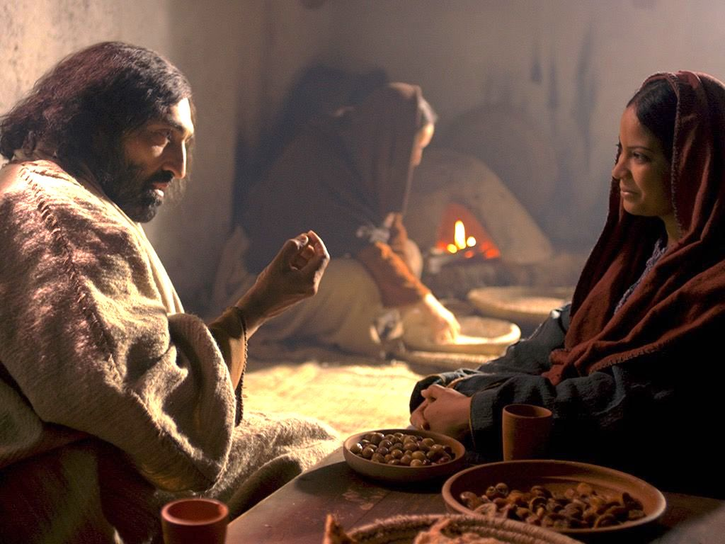
Contar
Lucas 10:38-42
Notes:
CONTAR Se puede leer directamente la historia en la Biblia o narrarla con palabras propias.
Lucas 10:38-42
38 Mientras Jesús iba de camino, entró en una aldea, y una mujer llamada Marta, lo hospedó en su casa. 39 Marta tenía una hermana que se llamaba María, la cual se sentó a los pies de Jesús para escuchar lo que él decía. 40 Pero Marta, que estaba ocupada con muchos quehaceres, se acercó a Jesús y le dijo: «Señor, ¿no te importa que mi hermana me deje trabajar sola? ¡Dile que me ayude!» 41 Jesús le respondió: «Marta, Marta, estás preocupada y aturdida con muchas cosas. 42 Pero una sola cosa es necesaria. María ha escogido la mejor parte, y nadie se la quitará.»

Slide 7


Considerar
Lucas 10:38-42
¿Quiénes son los personajes de esta historia?
Notes:
¿Quiénes son los personajes de esta historia?
V.38 Jesús, Marta – quien recibe a Jesús en su casa.
V.39 María, la hermana de Marta

Slide 8

Consolidar
Lucas 10:38-42
¿Qué problema o pecado veo en esta historia y confieso en mi vida?
Notes:
¿Qué problema o pecado veo en esta historia y confieso en mi vida?
V.40-41 Marta estaba ocupada con muchos quehaceres. Cree que su hermana debe priorizar lo mismo. Reclamó a Jesús en su molestia: “Señor, ¿no te importa que mi hermana me deje trabajar sola? Dile que me ayude.” Jesús le respondió: “Marta, Marta, estás preocupada y aturdida con muchas cosas.” Yo también ando preocupado y distraído por muchas cosas.
Preparar una comida no fue algo malo. Según Jesús, el problema era que Marta estaba preocupada y molesta por muchas cosas y no reconocía qué la máxima prioridad era escuchar a Jesús.
La preocupación excesiva por cosas materiales y las distracciones nos alejan de Dios.
Marta no hizo tiempo para escuchar a Jesús. Nosotros, por estar ocupados en cosas ‘buenas’ perdemos lo mejor y lo más esencial.
Tenemos prioridades equivocadas. Nos enfocamos en lo terrenal, en lo secundario. Perdemos lo espiritual, lo más necesario.
Al servir, señalamos a los demás que ‘no están haciendo nada.’ Nos sentimos superiores por lo que estamos haciendo. Tratamos de manipular y controlar a los demás.

Slide 9

Consolidar
Lucas 10:38-42
¿En qué versos y palabras de esta historia veo el amor de Dios hacia mí?
Notes:
¿En qué versos y palabras de esta historia veo el amor de Dios hacia mí?
V.41-42 41 «Marta, Marta - Jesús corrige a Marta con amor y paciencia, mostrándole lo que realmente importa. De igual manera, Jesús nos corrige en amor paciente.
V. 39 María…se sentó a los pies de Jesús para escuchar lo que él decía. 42 - Pero una sola cosa es necesaria. María ha escogido la mejor parte, y nadie se la quitará.» Y nadie nos quitará las bendiciones que Jesús nos da al leer y oír su Palabra.
María estaba sentada allí. Ella no estaba haciendo nada ni estaba diciendo nada. Ella simplemente recibía la Palabra viva de Jesús.
Qué consuelo saber que “lo único que se necesita” no es algo que debamos hacer, sino algo que Dios nos da. Jesús habla a través de su Palabra.
En su amor, Jesús nos llama a priorizar la presencia de Dios en su Palabra sobre mis ocupaciones diarias.

Slide 10
Objetivos de la Lección
Estudiamos Lucas 10:38-42 y la aplicamos a la vida de un discípulo de Jesucristo.
Describir el hábito de un discípulo: Escuchar a Jesús.
Entender los pasos para aprobar el curso completando el Proyecto final.
Notes:
Ahora pasamos al objetivo 2 de nuestra lección:
2. Describir el hábito de un discípulo: Escuchar a Jesús.

Slide 11
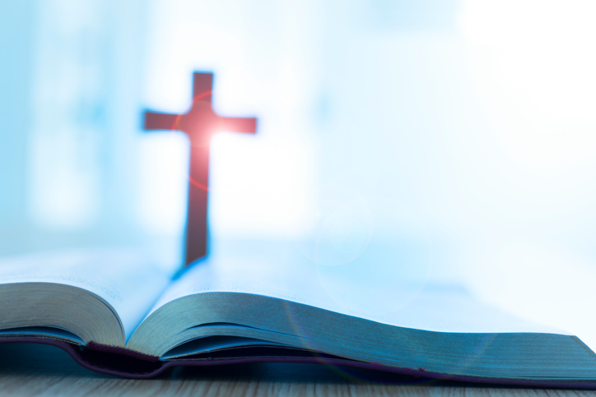
Hay una cosa necesaria
Notes:
Hay una cosa necesaria.
Jesús da la mayor importancia a recibir las buenas noticias de él.
Esto no significa que los otros hábitos de ser discípulo que hemos estudiado en este curso no valen nada. Son cosas buenas e importantes que debemos hacer como discípulos.
Sin embargo, en esta lección, notamos que el hábito de “escuchar a Jesús” es lo único necesario, ya que mantiene nuestra fe en Jesús viva y creciendo.

Slide 12
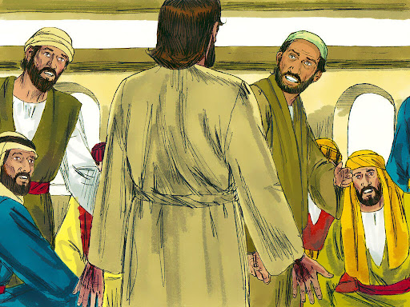
Jesús prepara a los discípulos
Notes:
2. Jesús prepara a los discípulos - ¿Ustedes se sienten preparados como discípulos de Cristo? Me imagino que es una mezcla de sí y no. Después de resucitar Jesús preparó a sus discípulos con unas palabras de paz. Abran sus Biblias a Juan 20:19-23.

Slide 13
Juan 20:19-23 La noche de ese mismo día, el primero de la semana, los discípulos estaban reunidos a puerta cerrada en un lugar, por miedo a los judíos. En eso llegó Jesús, se puso en medio y les dijo: «La paz sea con ustedes.» Y mientras les decía esto, les mostró sus manos y su costado. Y los discípulos se regocijaron al ver al Señor..»
Notes:
Juan 20:19-23
19 La noche de ese mismo día, el primero de la semana, los discípulos estaban reunidos a puerta cerrada en un lugar, por miedo a los judíos. En eso llegó Jesús, se puso en medio y les dijo: «La paz sea con ustedes.» 20 Y mientras les decía esto, les mostró sus manos y su costado. Y los discípulos se regocijaron al ver al Señor.

Slide 14
Juan 20:19-23 Entonces Jesús les dijo una vez más: «La paz sea con ustedes. Así como el Padre me envió, también yo los envío a ustedes.» Y habiendo dicho esto, sopló y les dijo: «Reciban el Espíritu Santo. A quienes ustedes perdonen los pecados, les serán perdonados; y a quienes no se los perdonen, no les serán perdonados.»
Notes:
21 Entonces Jesús les dijo una vez más: «La paz sea con ustedes. Así como el Padre me envió, también yo los envío a ustedes.» 22 Y habiendo dicho esto, sopló y les dijo: «Reciban el Espíritu Santo. 23 A quienes ustedes perdonen los pecados, les serán perdonados; y a quienes no se los perdonen, no les serán perdonados.»

Slide 15
¿Cómo se sintieron los discípulos al comienzo de esta historia?
Notes:
¿Cómo se sintieron los discípulos al comienzo de esta historia? Permite que los estudiantes contesten.
Tenían miedo, por eso tenían las puertas cerradas.
Aunque Jesús ya había resucitado esa mañana, aún había un temor persistente causado por la duda.

Slide 16
¿Cuál fue el efecto de Jesús “soplando sobre sus discípulos”?
Notes:
¿Cuál fue el efecto de Jesús “soplando sobre sus discípulos”? Permite que los estudiantes contestan.
Probamente los hizo sentir mejor, pero aún más importante es que el pasaje conecta la respiración de Jesús con ellos recibiendo el Espíritu Santo.
Fueron capacitados para anunciar el perdón de los pecados.

Slide 17
Jesús sigue preparando sus discípulos hoy.
Notes:
2. Jesús sigue preparando sus discípulos hoy. Cada día cuando, Jesucristo nos da palabras de paz que guían nuestros pensamientos, emociones, acciones. Por eso, es sumamente importante priorizar la práctica de sentarnos a los pies de Jesús todos los días – escuchando y leyendo su Palabra. Así estaremos listos para anunciar el perdón de pecados al mundo.

Slide 18
31 Entonces Jesús dijo a los judíos que habían creído en él: «Si ustedes permanecen en mi palabra, serán verdaderamente mis discípulos; 32 y conocerán la verdad, y la verdad los hará libres.»
Juan 8:31-32
Notes:
31 Entonces Jesús dijo a los judíos que habían creído en él: «Si ustedes permanecen en mi palabra, serán verdaderamente mis discípulos; 32 y conocerán la verdad, y la verdad los hará libres.»
Juan 8:31-32
Amigos, al comienzo del curso se hizo una pregunta: ¿Qué es un discípulo? Comentamos que un discípulo aprende del maestro, le sigue, sigue su ejemplo para poner en práctica lo aprendido.
Aprendimos que somos discípulos, NO por lo que hacemos, ni por elección propia de uno. Todo lo contrario, somos discípulos porque Jesús así lo quiso y lo quiere y Él nos eligió a nosotros.
Pero ahora, la señal de que somos

Slide 19
Objetivos de la Lección
Estudiamos Lucas 10:38-42 y la aplicamos a la vida de un discípulo de Jesucristo.
Describir el hábito de un discípulo: Escuchar a Jesús.
Entender los pasos para aprobar el curso completando el Proyecto final
Notes:
1. Estudiamos Lucas 10:38-42 y la aplicamos a la vida de un discípulo de Jesucristo.
2. Describir el hábito de un discípulo: Escuchar a Jesús.
3. Entender los pasos para aprobar el curso completando el proyecto final.

Slide 20

Proyectos Finales
Notes:
Proyectos finales en Academia Cristo
En cada curso de Academia Cristo, pedimos que los estudiantes completan un proyecto final que corresponde al curso. Los proyectos finales no son exámenes de conocimientos, sino oportunidades para:
Reflexionar sobre lo aprendido en el curso
Expresar tus creencias y crecimiento en la fe
Hacer preguntas si todavía hay dudas. El profesor está disponible para ayudarte.
Para aprobar un curso oficialmente en Academia Cristo, es obligatorio completar y entregar el Proyecto Final.

Slide 21
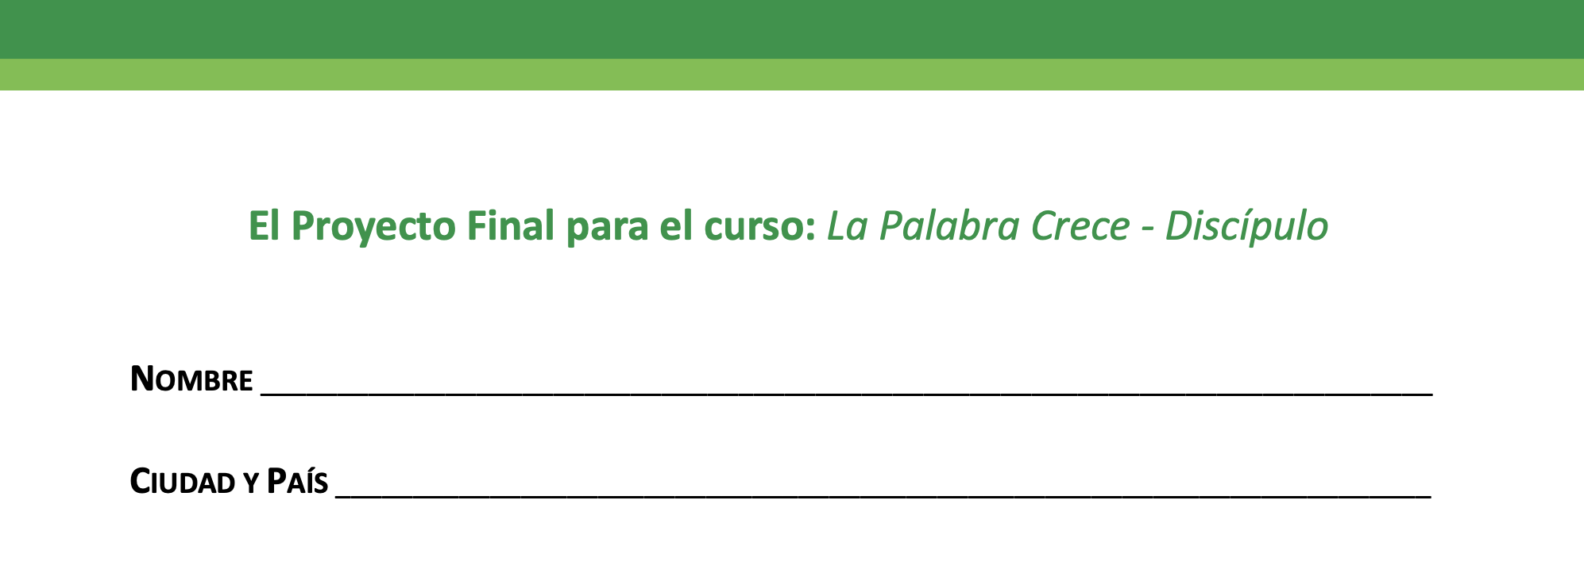
Notes:
2. El Proyecto Final del curso: Discípulo

Slide 22
La fecha limite
La meta = 16 días
Tienen un total de 2 semanas
Notes:
3. La fecha limite
La meta es completar la lectura de Marcos en 8 días, leyendo 2 capítulos por día.
Sin embargo, tienen un total de 2 semanas para entregar el proyecto final.

Slide 23
¿Cómo entregar el Proyecto Final?
Notes:
4. ¿Cómo entregar el Proyecto Final?
Como un documento de WORD y enviarlo al profesor.
Imprimiendo la guía, completándola a mano y enviando fotos al profesor.
Copiando la guía en una hoja de papel, llenándola a mano y enviando fotos al profesor.

Slide 24
Acompañamiento y motivación
Notes:
5. Acompañamiento y motivación
El profesor publicará regularmente en el grupo de WhatsApp para recordar qué capítulos leer cada día y motivarte en el proceso.
Si necesitas ayuda, no dudes en escribirle al profesor en cualquier momento.
¡Que Dios te bendiga en este proyecto y tiempo de reflexión y crecimiento en su Palabra!

Slide 25

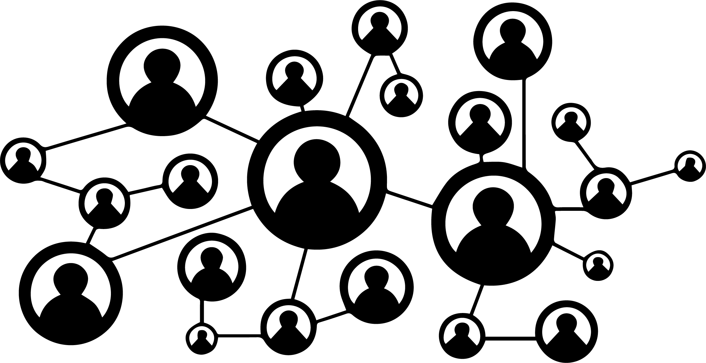
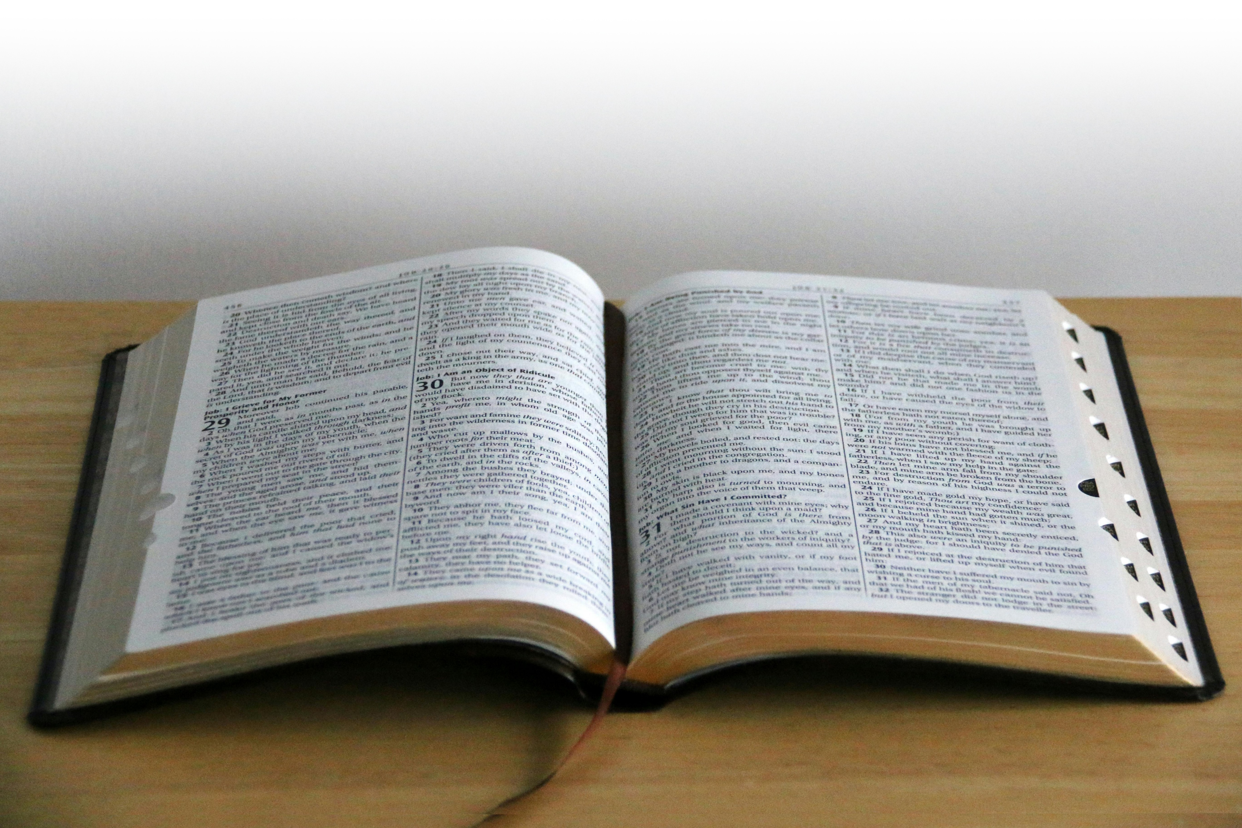
El propósito de
ACADEMIA CRISTO
Notes:
1. El propósito de Academia Cristo
Academia Cristo capacita a las personas para cumplir la Gran Comisión, ayudándolas a crecer en su conocimiento bíblico y a compartir la Palabra.
Nos dedicamos a que comprendan las Escrituras, donde el Espíritu Santo muestra el pecado y revela la gracia de Cristo.
Al fortalecer este conocimiento, entendemos que el amor de Jesús no debe quedarse solo en nosotros, sino ser compartido con los demás.

Slide 26
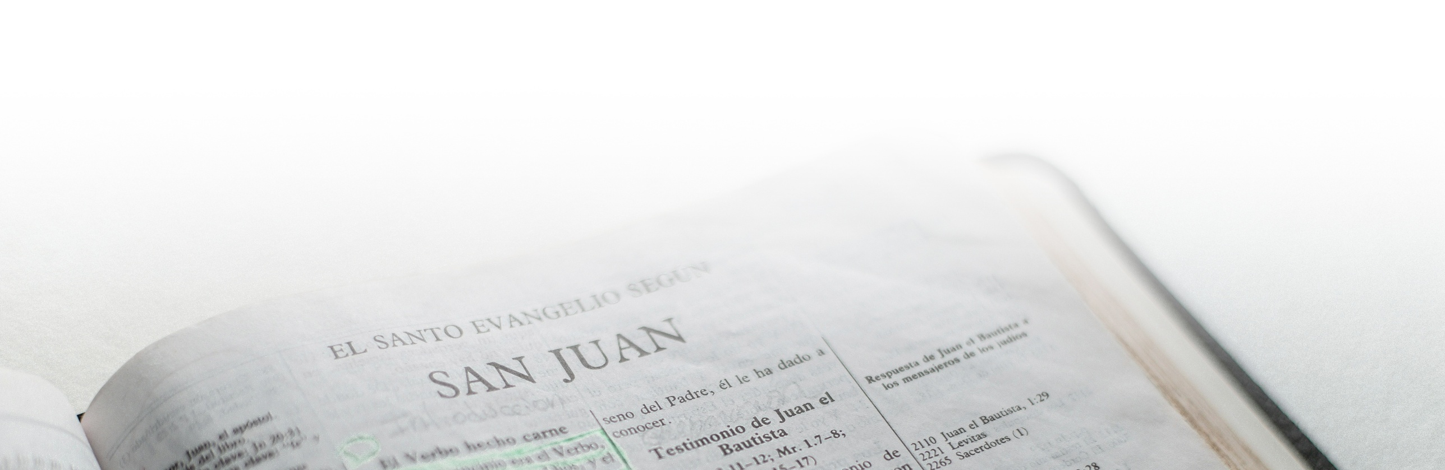
¿Te interesa descubrir si compartimos las mismas creencias?
“Pero no ruego solamente por éstos, sino también por los que han de creer en mí por la palabra de ellos, 21 para que todos sean uno; como tú, oh Padre, en mí, y yo en ti, que también ellos sean uno en nosotros; para que el mundo crea que tú me enviaste (Juan 17:20-21).
Notes:
2. ¿Te gustaría saber si compartimos las mismas creencias?
Jesús oró por la unidad de sus seguidores (Juan 17:20-21), y Dios desea que nos unamos a quienes comparten nuestra fe. Esa unidad se fortalece al estudiar juntos la Palabra de Dios.
Si, al aprender con nosotros, notas que crees lo mismo que enseñamos y deseas unirte, háznoslo saber.
Al final de Nivel Discipulado, todos los estudiantes tienen la oportunidad de revisar lo aprendido con un profesor para confirmar si compartimos la misma doctrina.
Si en cualquier momento tienes preguntas, no dudes en contactarnos.

Slide 27


Comparte la Palabra a través de un Grupo Sembrador
Notes:
3. Comparte la Palabra a través de un Grupo Sembrador
La Gran Comisión es para todos los creyentes. En la iglesia primitiva, todos compartían el Evangelio dondequiera que iban (Hecho 8:1). Academia Cristo quiere capacitarte hacer lo mismo.
Si deseas compartir la Palabra de Dios en tu comunidad, avísanos. Te brindaremos formación y apoyo para crear un Grupo Sembrador.
Un Grupo Sembrador es un grupo de personas que estudian la Palabra, oran y comparten el Evangelio mientras alaban a Dios. Su propósito es crecer juntos en la fe y es el primer paso en la plantación de una iglesia.
No necesitas esperar para compartir lo que aprendes. Algunos estudiantes ya tienen grupos, mientras que otros los forman de inmediato. Si ya estás enseñando a otros, cuéntanos para orientarte mejor. Si aún no estás listo, sigue estudiando la Palabra de Dios, lo cual te bendecirá independientemente de que formes un grupo o no.

Slide 28
Oración o Bendición
Notes:
Querido Señor, te agradecemos las bendiciones que nos hayas dado en este curso. Te agradecemos que nos hayas hecho tus discípulos porque nos elegiste, nos llamaste a través de la Palabra y del bautismo en Cristo. También le agradecemos que nos hayas dado el privilegio de ser tus testigos en el mundo. Te pedimos que continúes fortaleciéndonos con tu Espíritu a través de tu Palabra para que podamos vivir como tus discípulos. Infunde en nosotros el deseo de hacer el bien a los demás, tener los ojos abiertos a las oportunidades y hablar con las personas de una manera que te glorifique y fortalezca a los demás. Escucha nuestras oraciones mientras oramos con y por los demás. Edifícanos por todas estas palabras mientras nos sentamos a los pies de Jesús y lo escuchamos hablarnos a través de su Palabra.
Te pedimos especialmente por cada estudiante mientras trabajan en su proyecto final. Que tu Espíritu Santo los guíe en su estudio de la Palabra en Marcos, les dé claridad para comprenderla y fortaleza para vivir según ella. Que esta tarea no sea solo un requisito del curso, sino una oportunidad para permanecer en ti. Bendícelos en este proceso, motívalos a perseverar y ayúdales a compartir con otros lo que han aprendido. Que en todo lo que hagamos, tu nombre sea glorificado. En el nombre de Jesús, nuestro Señor y salvador, oramos. Amén.

